Slide 1
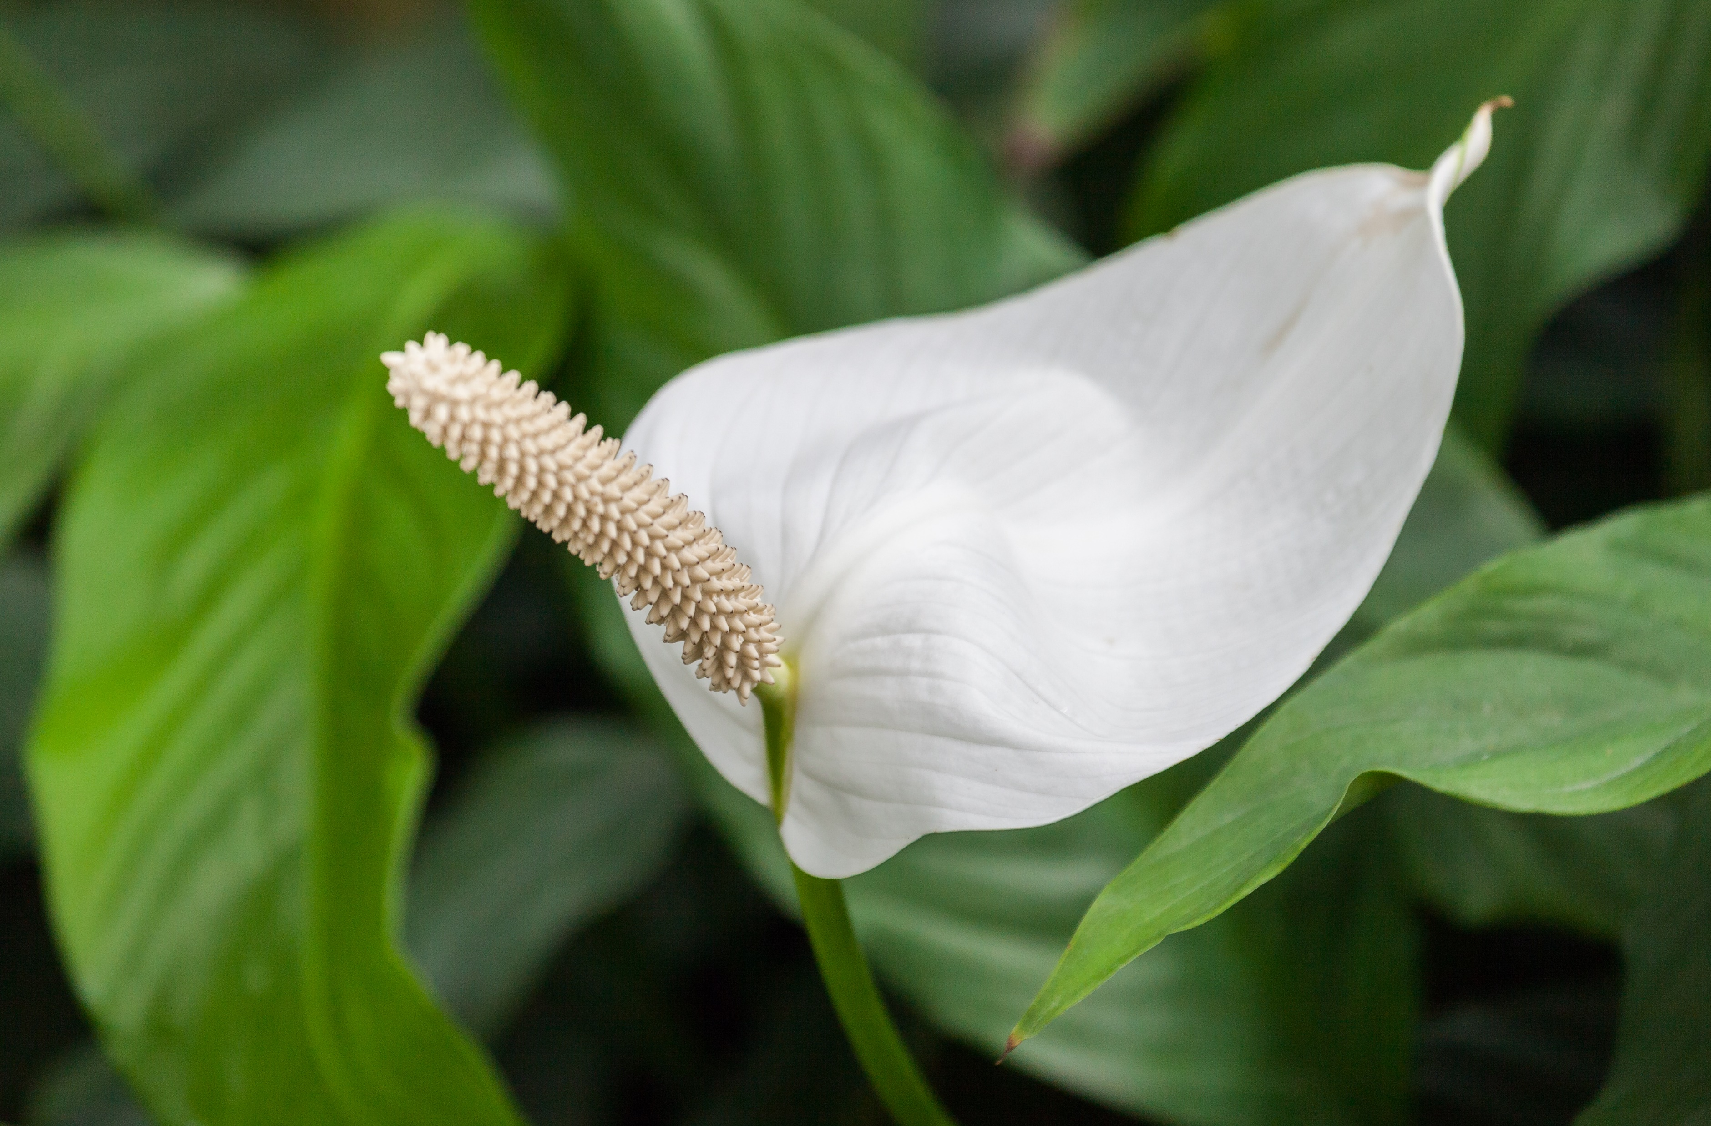
JOIAS DE SABEDORIA
APRESENTANDO
NORMA AP SILVEIRA DE MORAES
DIVULGAÇÃO
NORMA EXPERIMENTAIS POÉTICOS SLIDES
WWW.SERGRASAN.COM

Slide 2
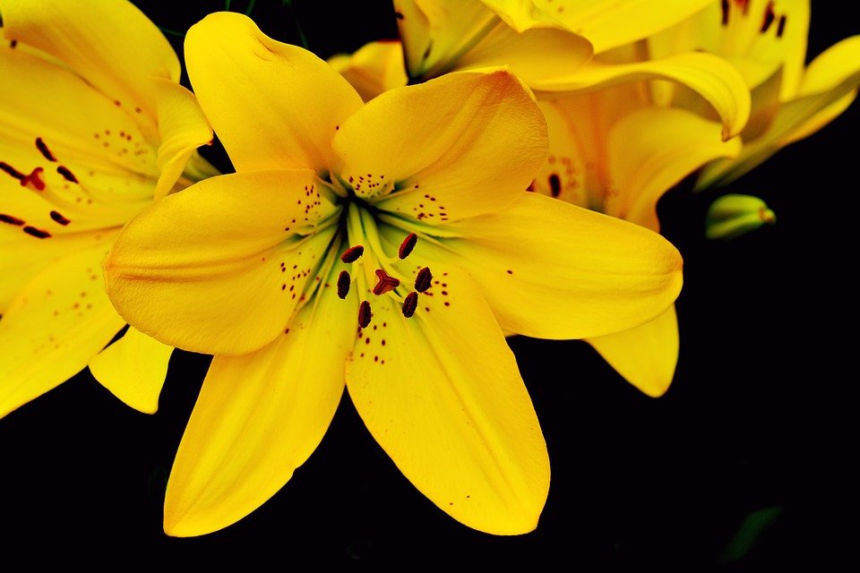
SABEDORIA É VIVER BEM O AGORA, CADA INSTANTE INTENSAMENTE FAZENDO A VIDA VALER MUITO A PENA.

Slide 3
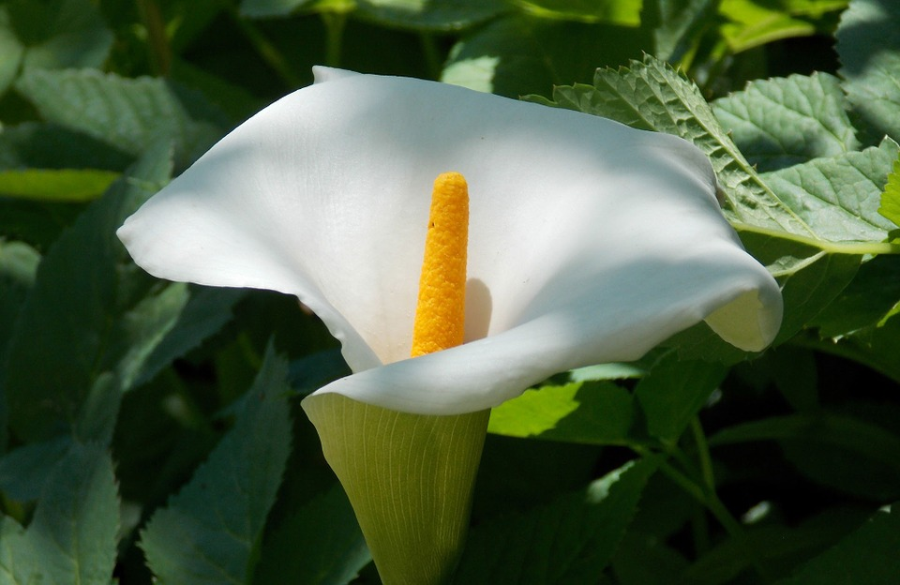
SABER VIVER, EXISTIR NO MUNDO, É LUTAR PARA SER FELIZ, É AMAR E SER AMADO, É TER GRATIDÃO E ATITUDES DO BEM.

Slide 4
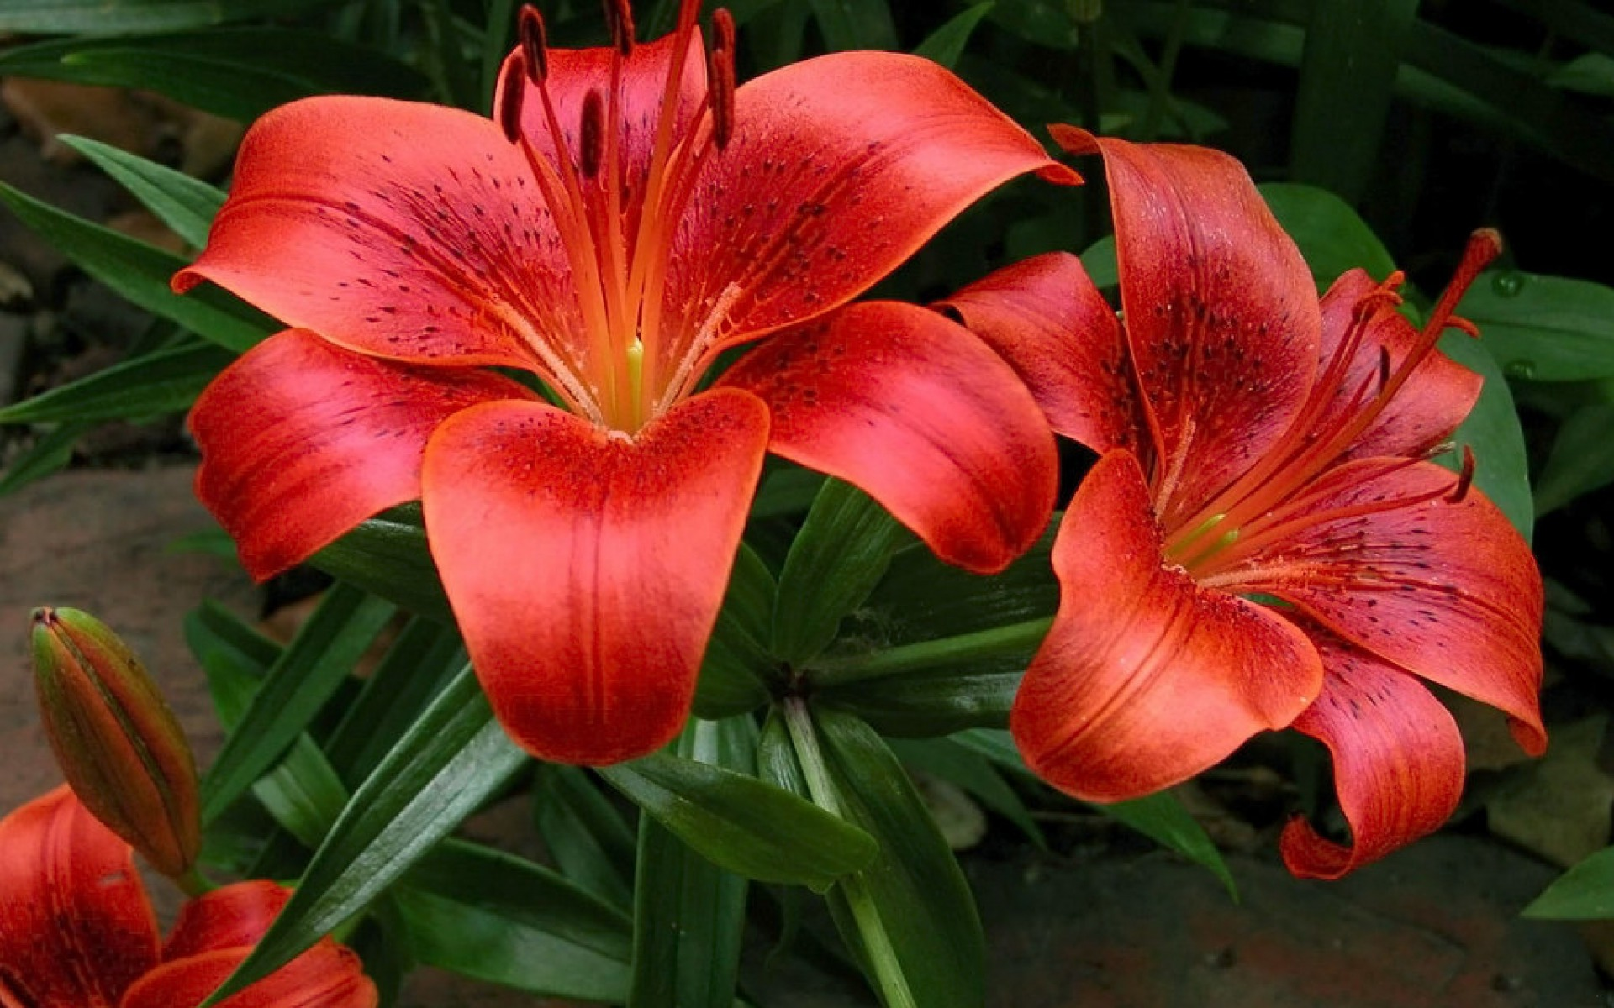
A BASE DA FELICIDADE É O AMOR EM NOSSAS VIDAS, BUSCANDO SEMPRE A LUZ E VERDADE, SABEDORIA E JUSTIÇA.

Slide 5
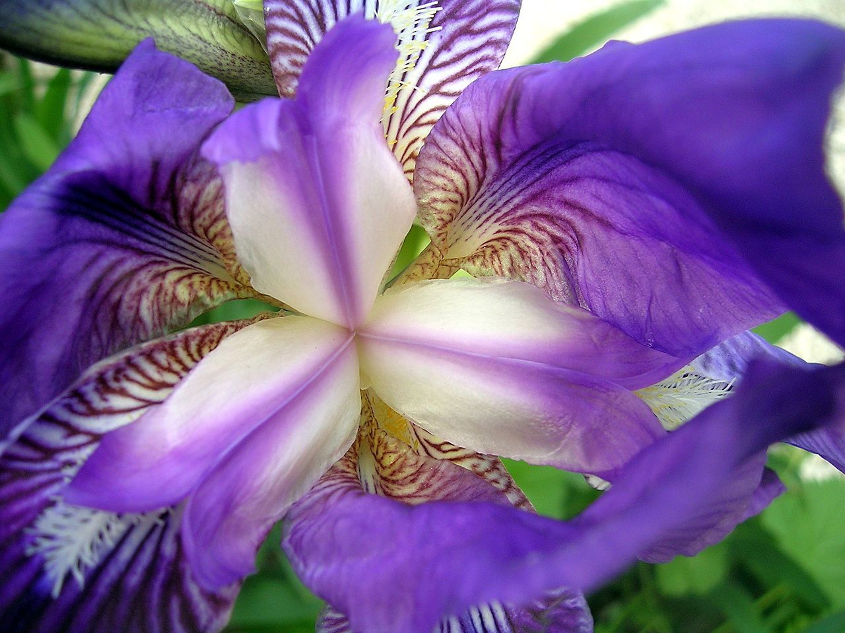
A VIDA É UM JARDIM FLORIDO DA ALMA TRANSPARENTE, QUE ATRAI O BEIJA FLOR E A BORBOLETA PARA FAZER A FESTA.

Slide 6
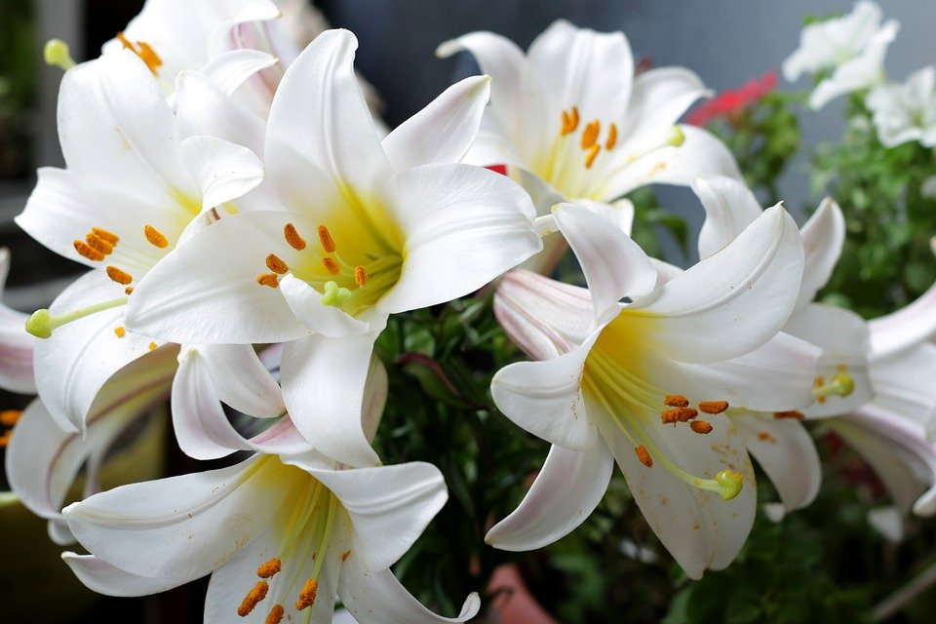
SE DEPENDE DE CADA UM DE NÓS, TENTAMOS ESCOLHER O MELHOR, MESMO ASSIM O DESTINO GOSTA DE BRINCAR COM A VIDA DA GENTE.
PENSE NISSO...

Slide 7
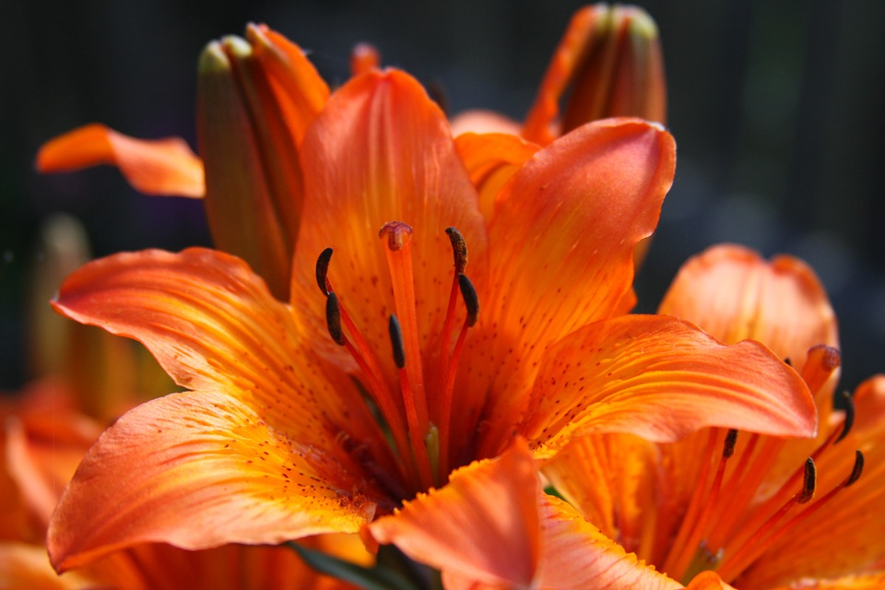
PALAVRAS SÃO VERBOS TANTO PARA O MAL, QUANTO PARA O BEM, PALAVRAS SÃO PROJETOS INCONSCIENTES QUE PODE ATÉ SABOTAR A VIDA DA GENTE.

Slide 8
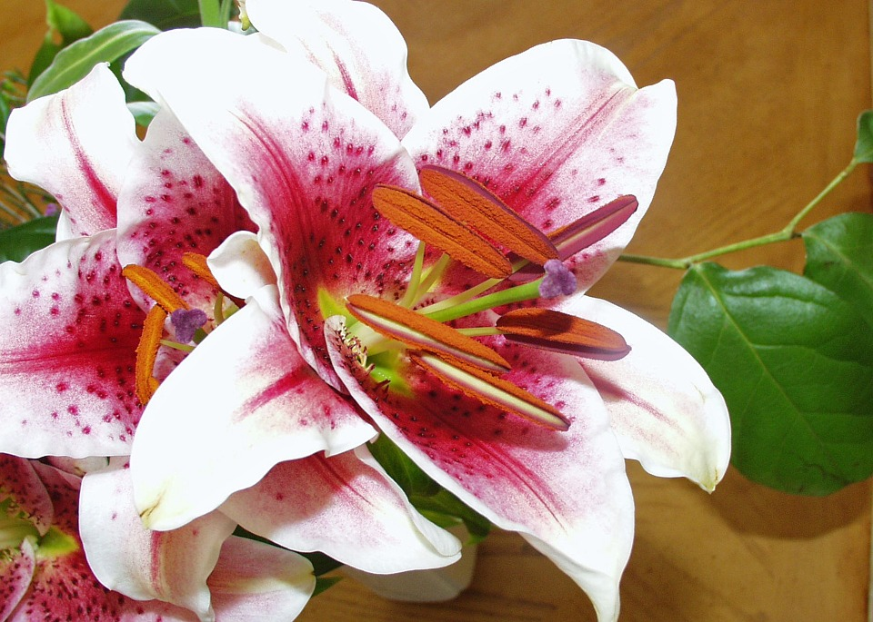
A REALIDADE MUDA CONFORME AS ATITUDES HUMANAS, PARA O BEM OU PARA O MAL. A REALIDADE É
O RESULTADO DAS ATITUDES;
A CONSEQUÊNCIA

Slide 9
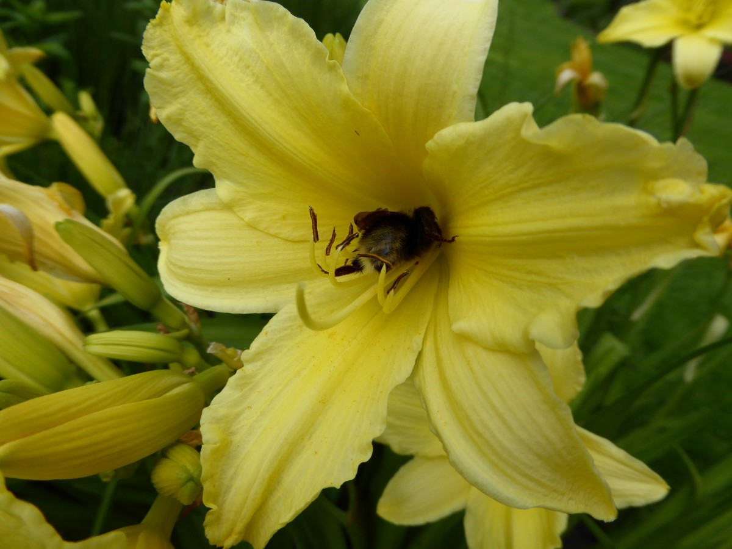
A ALMA REVELA A TRISTEZA OU A SOLIDÃO, MAS ESTÁ SEMPRE PROCURANDO UM AMOR DE VERDADE.

Slide 10
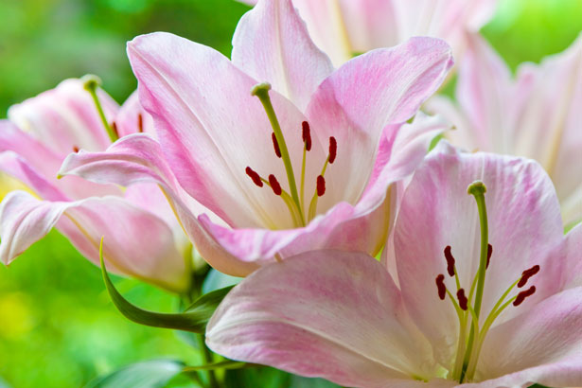
CHORAR FAZ PARTE DA VIDA, AS LÁGRIMAS NEM SEMPRE SÃO DE TRISTEZA, MAS DE QUALQUER OUTRA EMOÇÃO.
OS SENTIMENTOS COMANDAM A VIDA GENTE. SÃO ELES QUE ESTIMULAM NA BUSCA DE REALIZAÇÕES, DE MUDANÇAS, E

Slide 11
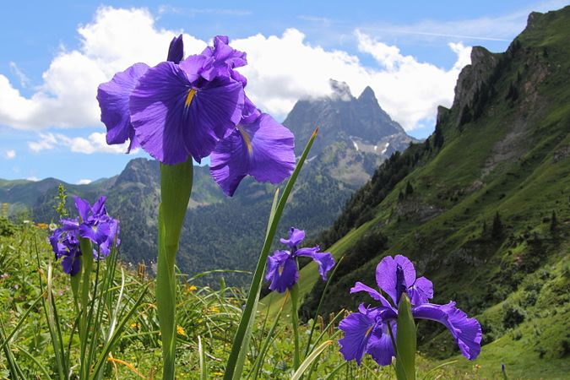
DE CRESCIMENTO, MAS SENTIMENTOS RUINS PODEM DESTRUIR TUDO O QUE FOI BEM CONSTRUÍDO.
MAUS SENTIMENTOS MATAM O BEM, CRIA ENERGIA NEGATIVA QUE SE ESPALHA POR TODO AMBIENTE CONTAMINANDO TUDO.

Slide 12
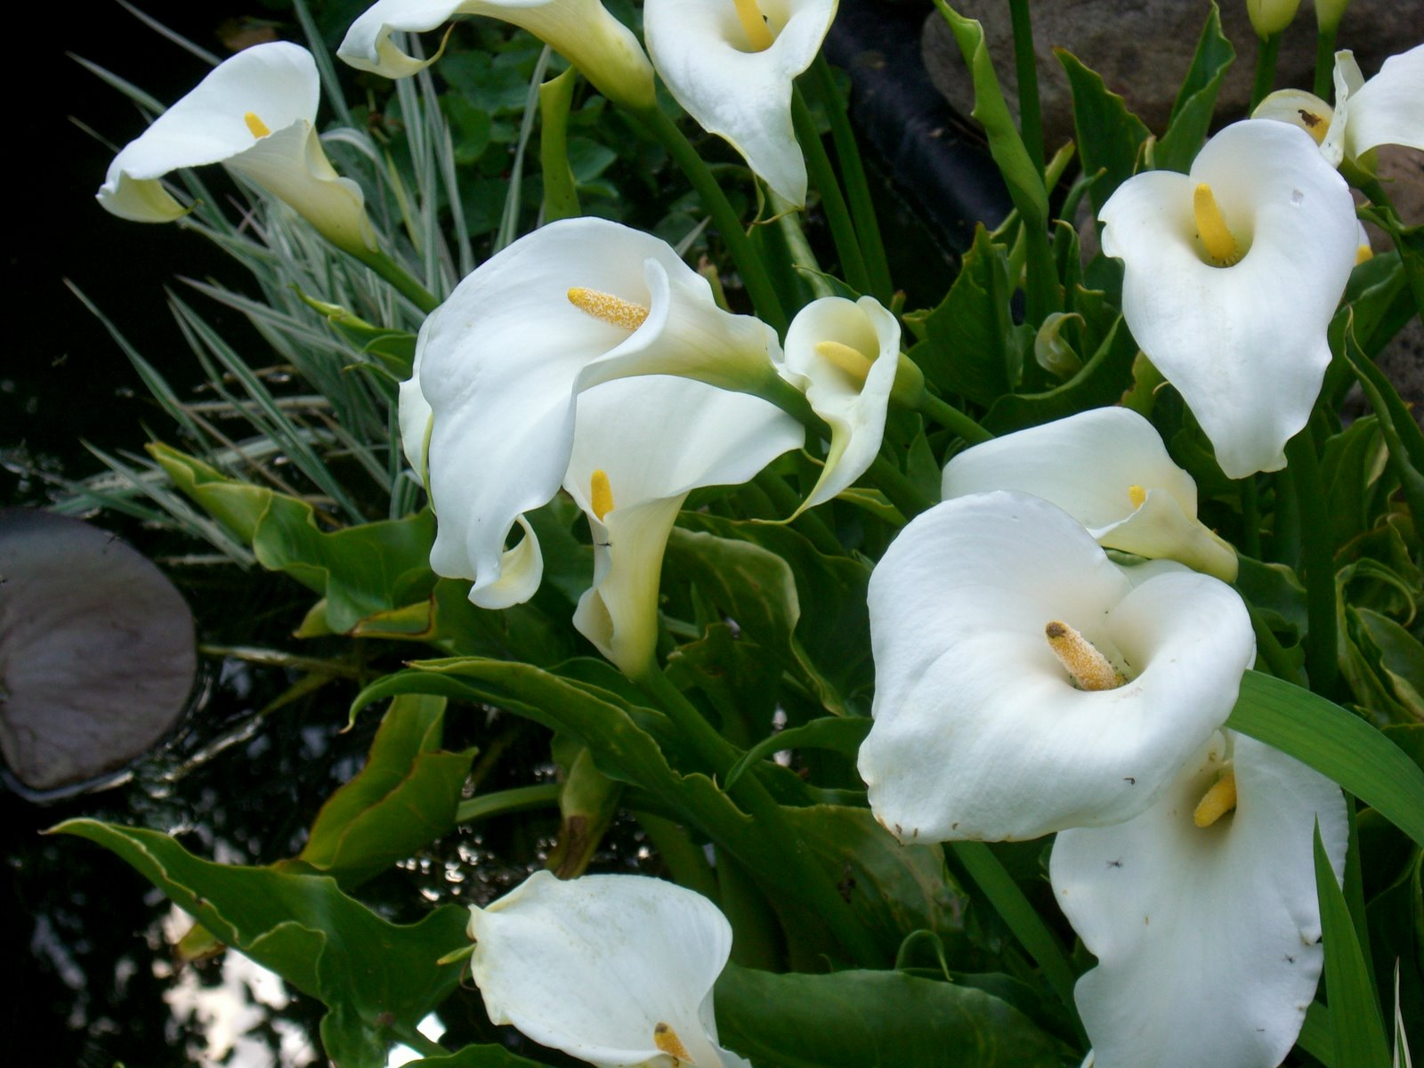
A ENERGIA POSITIVA CURA, ATRAI O BEM, A PROSPERIDADE, A GRATIDÃO, A FÉ, A LUZ.
21/01/2021

Slide 13

JOIAS DE SABEDORIA
FRASES REFLEXIVAS E FORMATAÃO DO SLIDES
NORMA AP SILVEIRA DE MORAES
IMAGENS DA PLATAFORMA BING
MÚSICA: KID ABELHA – NADA SEI
DIVULGAÇÃO
WWW.NORMASILVEIRAMORAESSLIDES.RECANTODASLETRAS.COM.BR
NORMA EXPERIMENTAIS POÉTICOS SLIDES
WWW.SERGRASAN.COM
25/01/2021

